Slide 2
Informe anual de actividades
01 de octubre de 2015 al 31 de agosto de 2016.

Slide 3
Organigrama Sistema para el Desarrollo Integral de la Familia Mascota, Jalisco
Administración 2015-1018
Patronato
Dirección General y Encargado del Desapacho de Presidencia
Psic. José Raúl Fregoso Dueñas
Promotora Comunitaria
Lucia Guadalupe López López
Coord. del Consejo Mpal. Para personas con capacidades diferentes
Ramiro Delgadillo
Intendencia
Rosa Hilda Gaviño Castillón
Asesoría Jurídica
Julián Enrique Yanes Arias
Ayudante general
Rafael Cibrián López
Atención ciudadana
María Guadalupe Ortiz Ortega
Chofer
Gilberto Santiago Flores
Atención Adultos Mayores
Hortencia Cisneros Jiménez
Responsable de Alimentaria
Marcelo Arteaga Topete
Nutriologa
Lizbeth Rodríguez Ponce
Psicóloga
Erika Manuela Torres
Trabajo Social
María Gpe. Cibrián Bravo
Coordinador URR
Homero Cruz Castañeda
Auxiliar Contable
María Teresa Topete R.
Laura l. Rodríguez Núñez
Auxiliar de Alimentaria
Bertha Alicia Péna Rguez.
Responsable de Comedor
Ma Isabel Ramos Hernández
Psicóloga de Lenguaje
Margarita Delgadillo Arce
Auxiliar Administrativo
Verónica Martínez Preciado
Ma. Trinidad Pérez Torres
Auxiliares de Fisioterapia
Luz María Rico Benítez
Araceli Sustaita Gómez
Gisela V. Talavera de la C
Karen Andrea Jiménez M.
Dalia G. Morales Morales
Ignacio de J. Andrade S.
José Alejandre Zárate S.
Velador
Raúl Escobar Flores
Mascota, Jalisco; 01 de abril de 2016.

Slide 4
Filosofía Organizacional
Misión:
Ser un Organismo responsable de brindar Asistencia Social de calidad, mediante un equipo multidisciplinario con respeto a los derechos humanos; poniendo especial interés en los grupos de personas en situación de vulnerabilidad, priorizando la calidez en el servicio, la inclusión y la atención oportuna.

Slide 5
Visión :
Consolidar al Sistema DIF Mascota, como un organismo generador de bienestar social, basado en las caracterísiticas propias del municipio, mediante un servicio profesional, de contacto directo con los ciudadanos, y con planes y programas de inclusión, respeto a la autonomía de cada núcleo familiar o de cada persona.

Slide 6
Objetivo general:
Atender a la población mas vulnerable del Municipio de Mascota Jalisco, aplicando los programas establecidos por los Sistemas DIF Nacional y Estatal, así como mediante programas propios, con los cuales se brinde asistencia de calidad en tiempo y forma según las necesidades de quien asi lo requiera.

Slide 7
Valores:
Respeto
Justicia
Comunicación
Tolerancia
Inclusión
Honestidad
Responsabilidad
Equidad
Transparencia

Slide 8
Dirección y Administración
Gestión y recepción de recursos.
PROGRAMA O PROYECTOS | CANTIDAD
Programas alimentarios ( PAAD, PROALIMNE, DESAYUNOS Y DESPENSA VIVE) | 715,772.10
RECURSO PARA FRUTA FRESCA PARA DESAYUNOS FRÍOS | 19,656.00
RECURSO RECUPERADO PROALIMNE PARA SEMILLA Y FRUTA | 7,392.00
APOYO COMEDOR ASISTENCIAL | 54,045.68
MOBILIARIO COCINA MENUTRE EN ZACATONGO | 115,623.00
CRÉDITOS FOJAL | 25,500.00
DESPENSAS BENEFICIARIOS CRÉDITOS FOJAL 81 DESPENSAS | 16,247.77
BECAS ESCOLARES | 38,500.00
ESTUFAS ECOLÓGICAS | 189,000.00
CAMIONETA RAM 4X4 MODELO 2015. | 395,000.00
TOTAL RECIBIDO Y APLICADO: | $ 1,576,763.55

Slide 9
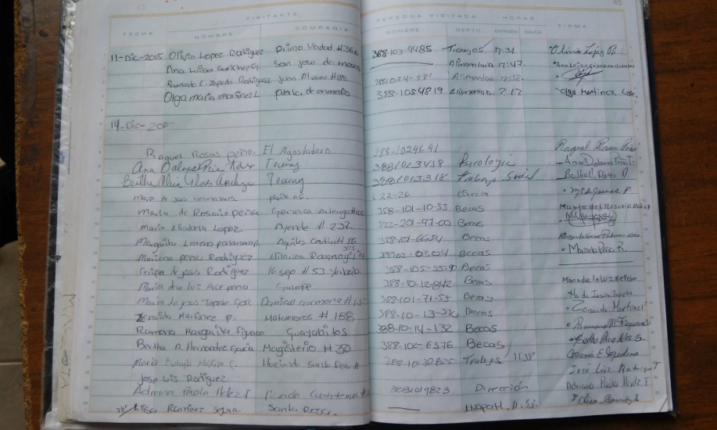
Atención ciudadana
Tipo de programa: ATENCIÓN CIUDADANA
Característica(s): Recepción de los ciudadanos y registro en bitácora, asi como derivación efectiva a los departamentos de Dirección, Alimentaria, Psicología, Trabajo Social, Administración y Comedor asistencial.
Número de visitas ( PERSONAS ATENDIDAS ): 3,058

Slide 10
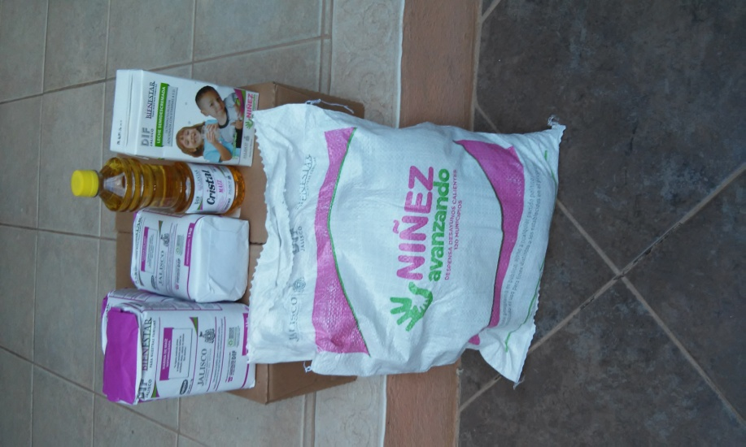
Alimentaria
Tipo de programa: DESAYUNOS ESCOLARES CALIENTES.
Modalidades: Cocina MENUTRE y preparación en casa.
Característica(s): Por cada 5 niños: 25 litros de leche, 500 ml Aceite de maíz, 500 gr de garbanzo, 1kg de arroz blanco, 300 gr de avena en ojuelas, 3 kg de harina de maíz nixtamalizado, 100 gr atún en agua, 500 gr de harina para hot cakes, 200 gr de pasta para sopa, 1 kg de frijol.
Número de beneficiarios: 645 niños por mes.
Comunidad(es):
Escuela: Localidad:
CONAFE El Agostadero
Primaria Francisco González Bocanegra El Agostadero
Preescolar Sor Juana Inés de la Cruz Cimarrón Chico
Primaria Unión, Paz y Progreso Cimarrón Chico
Primaria Cuauhtemoc Corrales
Primaria José María Morelos y Pavón Chanrey
Primaria Club de Leones de Mascota 1 El Empedrado
Primaria Emiliano Zapara Guayabitos
CONAFE Guayabitos Guayabitos
1/3

Slide 11
Tipo de programa: DESAYUNOS ESCOLARES CALIENTES.
Comunidad(es):
Escuela: Localidad:
Primaria Pedro Moreno La Huerta de Mirandillas
CONAFE El Jacal El Jacal
Primaria Niños Héroes Juanacatlán Grande
Preescolar Rosario Castellanos Juanacatlán Grande
Primaria Justo Sierra Malpaso
CONAFE Malpaso Malpaso
CONAFE Mirandillas Mirandillas
Primaria Guillermo Prieto Mirandillas
CONAFE La Mora Las Moras
Primaria Juan Escutia San José del Mosco
CONAFE San José del Mosco San José del Mosco
CONAFE La Palapa La Palapa
Primaria Narciso Mendoza La Palapa
Primaria José María Morelos y Pavón La Plata
CONAFE La Plata La Plata
Primaria Liberación Campecina Santa Rosa
CONAFE Santa Rosa Santa Rosa
CONAFE Puerta de En medio Puerta de Enmedio
Primaria Rosa Dávalos Barajas Puerta de Enmedio
Primaria Benito Juárez Rincón de Mirandillas
Preescolar Guadalupe Victoria Rincón de Mirandillas
2/3

Slide 12
Tipo de programa: DESAYUNOS ESCOLARES CALIENTES.
Comunidad(es):
Escuela: Localidad:
Primaria 13 de Septiembre Galope
Preescolar Juan Escutia Galope
Primaria 5 de Mayo San Ignacio
CONAFE San Ignacio San Ignacio
CONAFE San Miguel de Tovar San Miguel de Tovar
Primaria Benito Juárez San Miguel de Tovar
Primaria Benito Juárez San Rafael
TeleSecundaria Ramón Guzmán San Rafael
Primaria Haz de Luz Santa Bárbara
CONAFE Los Sauces de Yerbabuena Los Sauces de Yerbabuena
Primaria Sor Juana Inés de la Cruz Tecuany
Preescolar Victoria Gil Cruz Tecuany
Primaria Francisco I. Madero Tierras Coloradas
CONAFE Tierras Coloradas Tierras Coloradas
Preescolar Hilarión Romero Gil Zacatonco
Primaria Redención Zacatongo
Primaria Tierra y Libertad Zapotán
CAM 46 Teresa Barba Palomera Mascota
Total Preescolares: 6, Total de Primarias: 24, Total de CONAFES: 15, Otros: 2
Total de Instituciones educativas atendidas: 47
3/3

Slide 13
Alimentaria
Tipo de programa: DESAYUNOS ESCOLARES FRÍOS
Característica(s): Dotación de Leche (250 ml por día, por niño), fruta fresca (una por día, por niño), galleta y/o palanqueta (una por día por niño).
Número de beneficiarios: 140 niños por mes.
Comunidad(es) beneficiadas: Mascota.
Jardín de niños Benito Juárez
Jardín de niños Hermelinda Pérez Curiel
Jardín de niños María Esther Zuno de Echeverría
Primaria Hermelinda Pérez Curiel
Primaria José Manuel Núñez
Primaria Rosa Dávalos Barajas
Primaria Unión y Progreso
Total Preescolares: 3, Total de Primarias: 4
Total de Instituciones educativas atendidas: 7

Slide 14
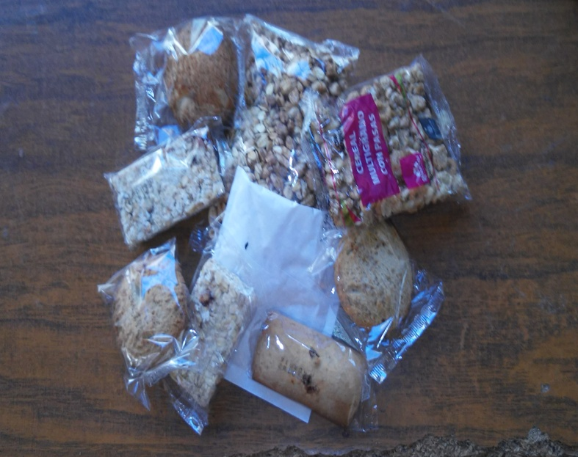
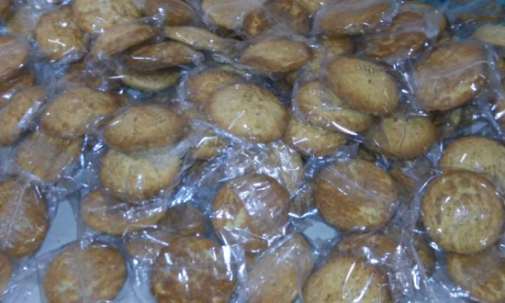
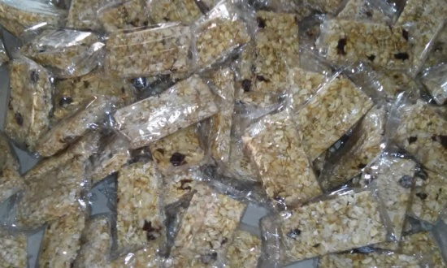
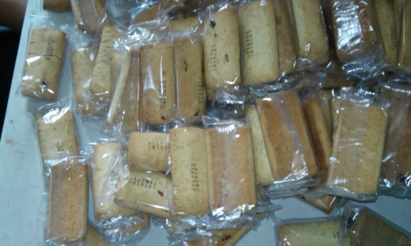
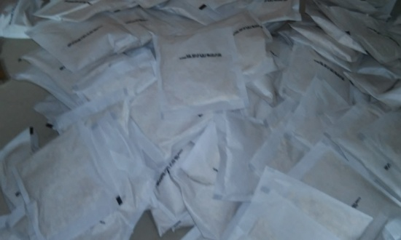
PRODUCTOS QUE INTEGRAN LAS RACIONES:
( GALLETAS O PALANQUETAS FORTIFICADAS)
Galleta de cebada, avena, nuez y almendra
Galleta de avena y vainilla
Barra tipo panecillo de plátano
Galleta de amaranto con nuez
Barra de trigo integral con arándanos
Galleta de granola
Barra de arroz inflado con avena y pasas
Avena instantanea con extracto de vainilla (30gr)
Avena instantanea con avena y nuez (30gr)
Cereal de trigo inflado con avena y vainilla
Cereal multigrano con pasas.

Slide 15
Alimentaria
Tipo de programa: PROGRAMA ALIMENTARIO DE AYUDA DIRECTA (PAAD)
Característica(s): Dotación de una despensa que incluye: 1 lt de leche, 500 ml de aceite de maiz, 1kg de arroz blanco, 1 kg de avena de ojuela, 100 gr de atún en agua, 250 gr de cereal de trigo inflado, 1 kg de harina de maíz nixtamalizada, 500 gr de lenteja chica, 200 gr de pasta para sopa, 1.5 kg de frijol.
Número de beneficiarios: 225 familias por mes (48 localidades beneficiadas)
Comunidad(es) beneficiadas:
Amulco, Barandillas, Chanrey, Cimarrón Chico, Cruz de Romero, Cruz Verde, El Agostadero, El Aguacate, El Atajo, El Carrizo, El Colorado, El Copal, Crucedo de San Pedro, El Empedrado, El Jacal, El Mirador, El Parejo, El Refugio, El Troje, Gallineros, Galope, Guayabitos, Juanacatlán, La Huerta de Mirandillas, La Maravilla, La Palapa, La Plata, Laguna de Zacatoongo, Las Higueras, Las Moras, San José de los Corrales, Los Tanques, Malpaso, Mascota, Mirandillas, Navidad, Puerta de Enmedio, Rincón de Ixcatán, Rincón de Mirandillas, San Ignacio, San José del Mosco, San Miguel del Tovar, San Rafael, Tecuany, Tierras Coloradas, Yerbabuena, Zacatongo, Zapotán.

Slide 16
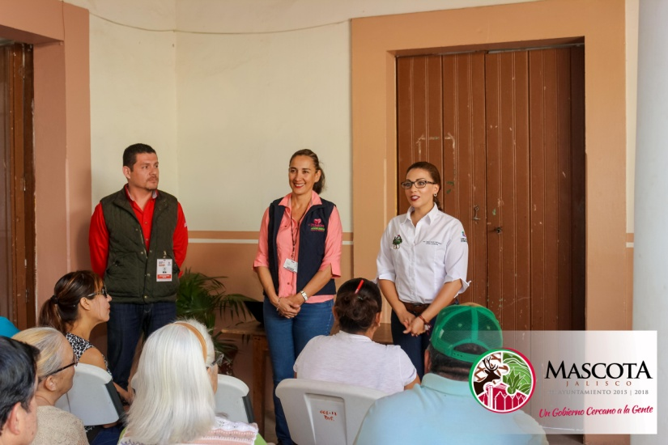
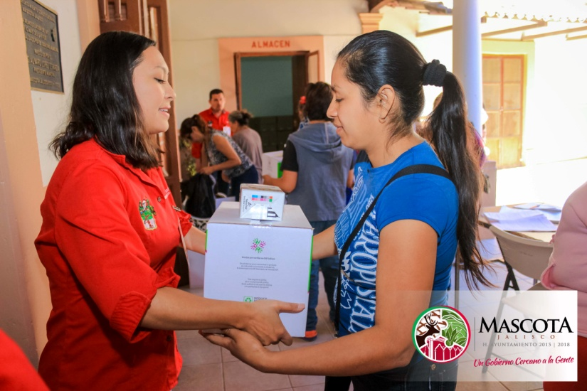
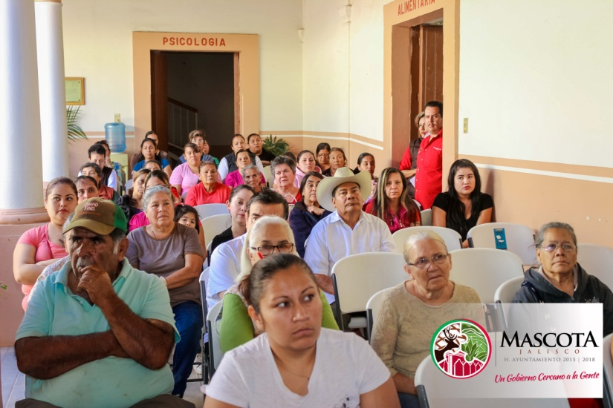
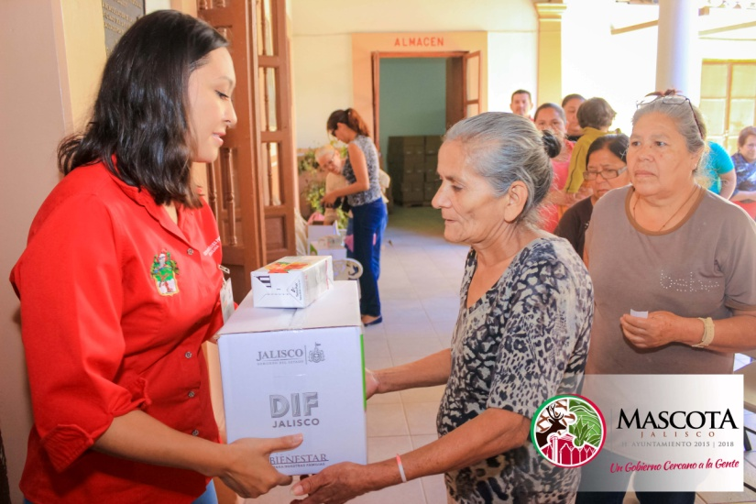

Slide 17
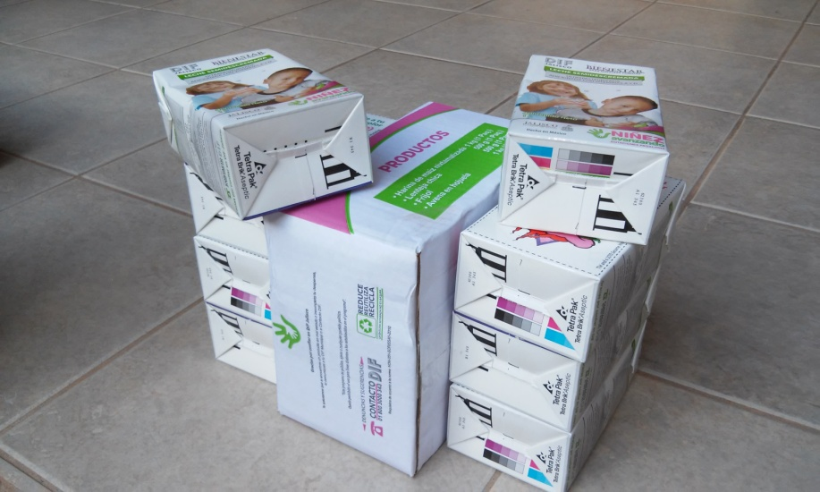
Alimentaria
Tipo de programa: PROGRAMA ALIMENTARIO A MENORES NO ESCOLARIZADOS (PROALIMNE)
Característica(s): Dotación de 8 litros de leche, 1 kg de harina de maíz nixtamalizada, 500 gr de garbanzo, 500 gr de frijol, 1 kg de avena en ojuela.
Número de beneficiarios: 132 familias por mes. ( 32 localidades )
Comunidad(es) beneficiadas:
Mascota,, Barandillas, San José de los Corrales, Chanrey, El Empedrado, El Agostadero, El Cabrito, El Carrizo, El Copal, Guayabitos, El Jacal, El Ranchito, El Refugio, El Tizate, Juanacatlán, Laguna de Zacatongo, Malpaso, Mirandillas, La Palapa, La Presa, La Soledad, Las Ánimas, Puerta de Enmedio, Rincón de Mirandillas, San Ignacio, San José del Mosco, San Miguel del Tovar, Tecuany, Tierras Coloradas, Yerbabuena, Zacatongo, Zapotán.

Slide 18
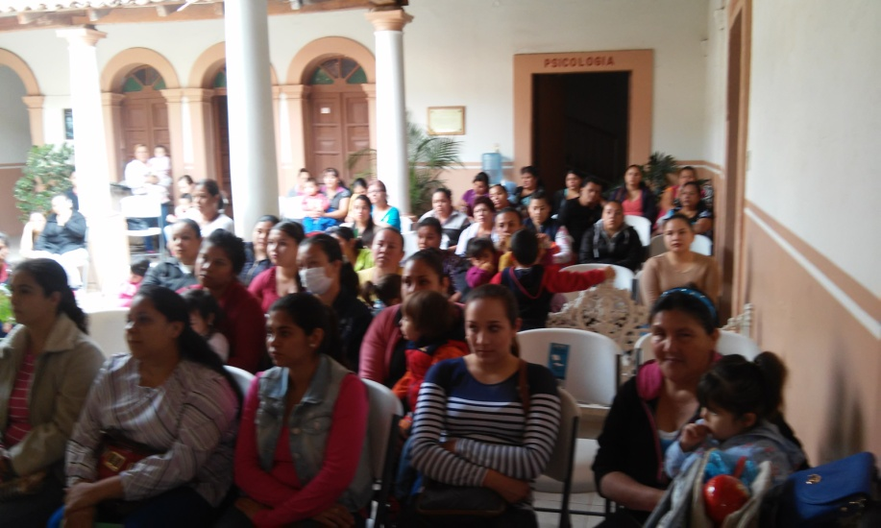
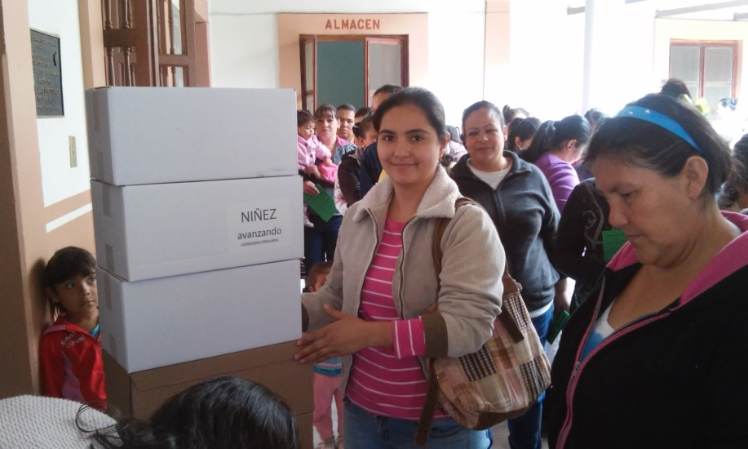
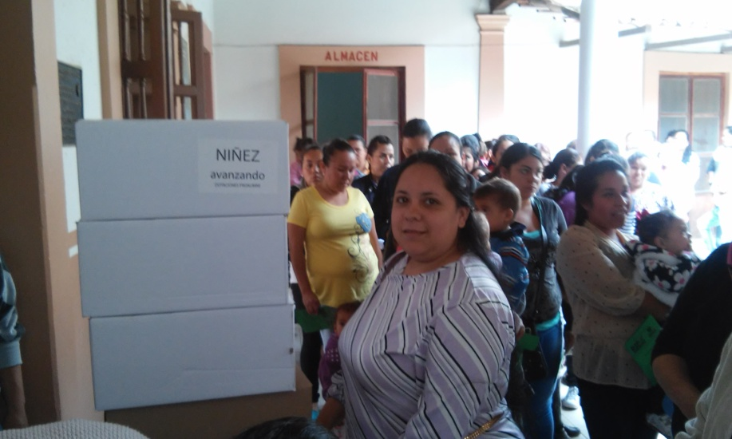
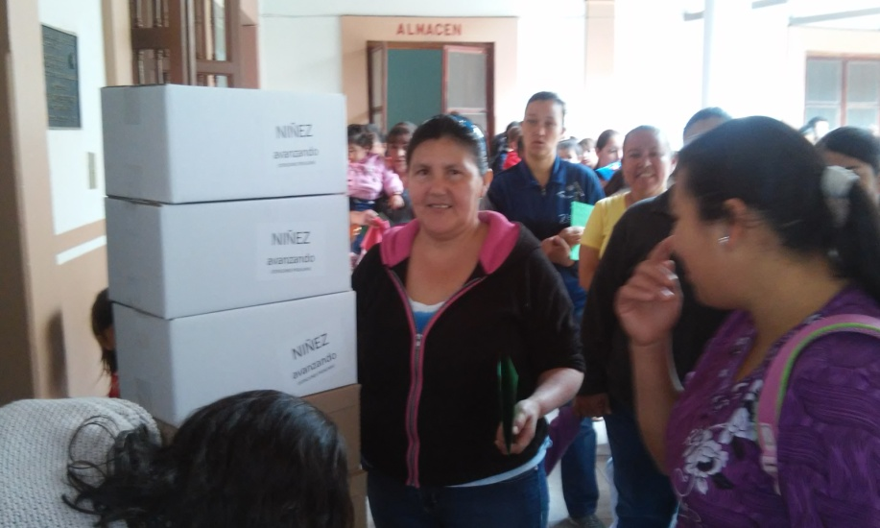
Alimentaria / PROALIMNE

Slide 19
Alimentaria
Tipo de programa: COMEDOR ASISTENCIAL
Característica(s): Brindar alimento (comida y cena) preparado a adultos mayores desportejidos en sus hogares o apoyo directo en Instalaciones del Sistema DIF Mascota.
Número de beneficiarios: 35 personas.
Comunidad(es) beneficiadas: Mascota
Raciones distribuidas de 01 de Octubre de 2015 a 31 de julio de 2016. 19,930

Slide 20
Alimentaria
Resumen de producto entregado, por programa.
Total de despensas programas PAAD: 2,475
Llitros de leche despensas PAAD: 2,475
Despensas programa VIVE 111
Piezas de fruta fresca ( Desayunos fríos ): 24,920
Litros de leche ( Desayunos fríos ): 6,230
Galleta, palanqueta, o cereal ( Desayunos fríos): 24,920
Costalitos alimento ( Desayuno caliente ): 1,161
Litros de leche ( Desayuno caliente): 29,025
Kilos Harina de maíz nixtamalizado (Desayuno caliente): 3,483
Litros de aceite de maíz (Desayuno caliente): 580.5
Despensa PROALIMNE: 1,452
Litros de leche (PROALIMINE): 11,616

Slide 21
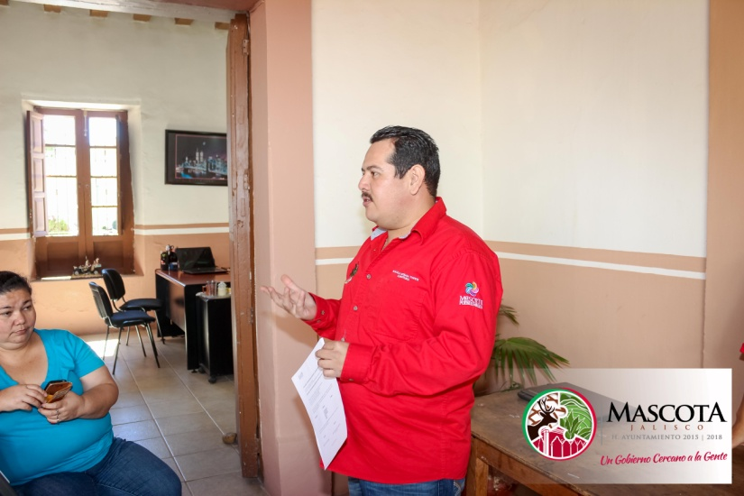
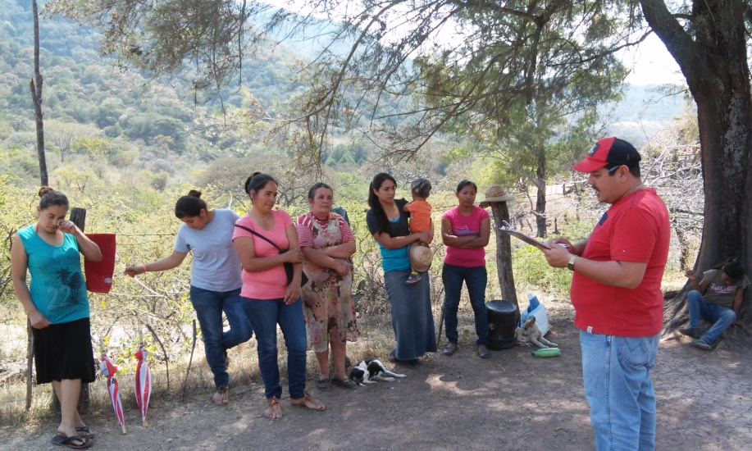
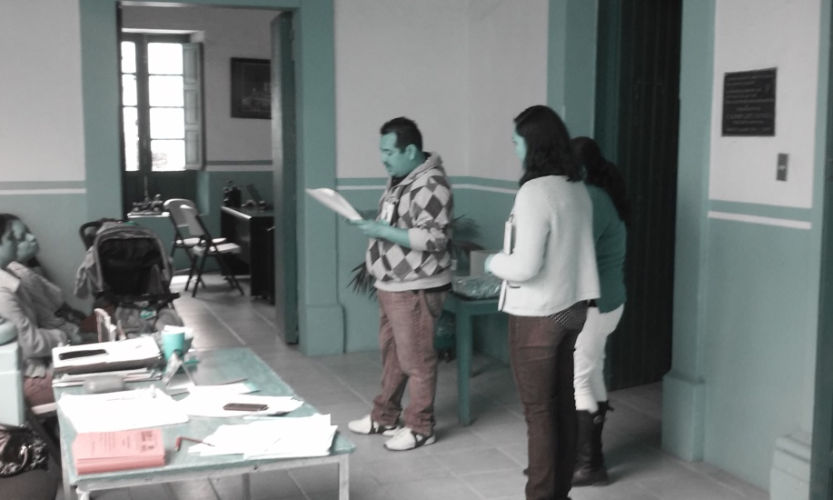
Alimentaria
Creación de 48 comités de contraloría social

Slide 22
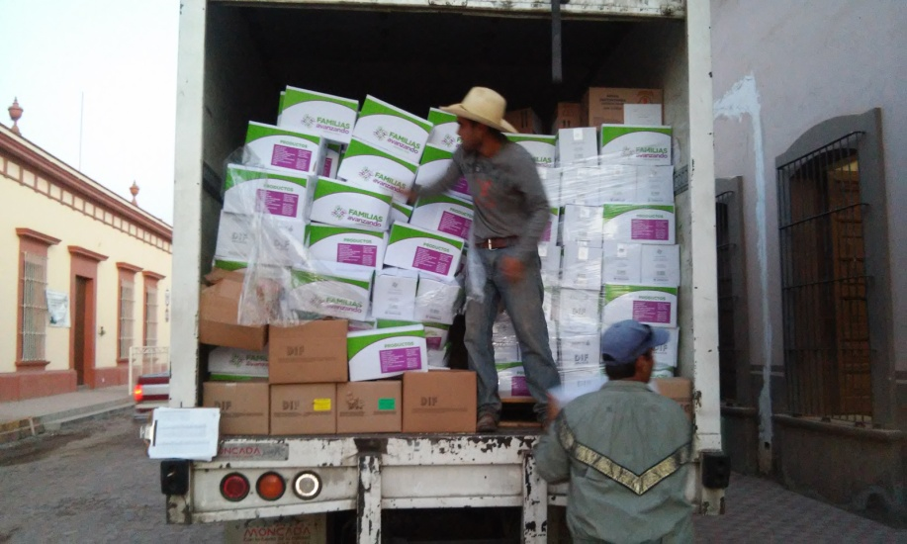
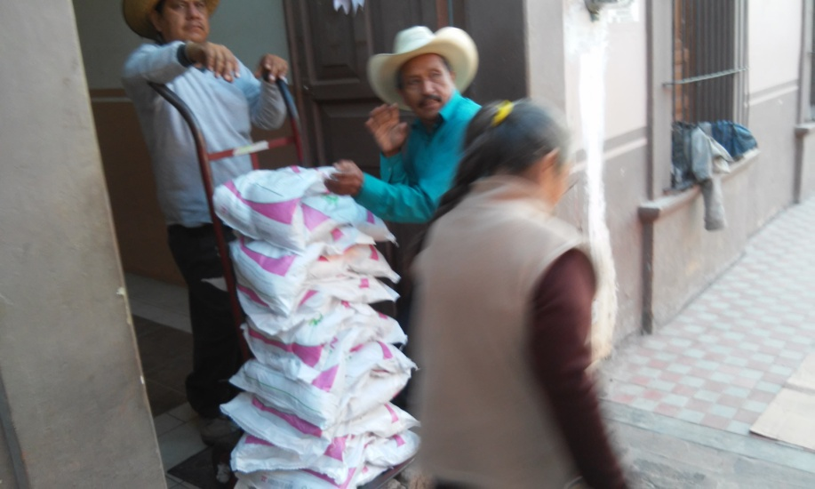
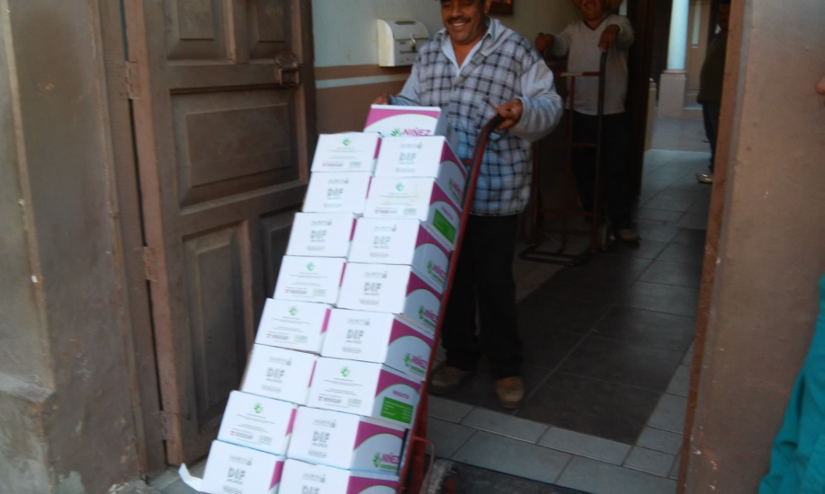
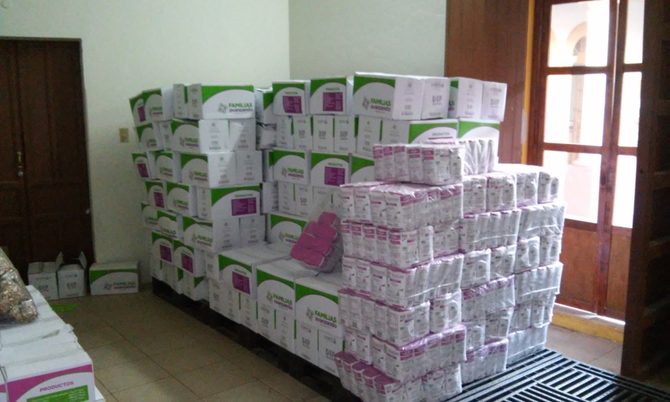
Alimentaria
Memoria fotográfica

Slide 23
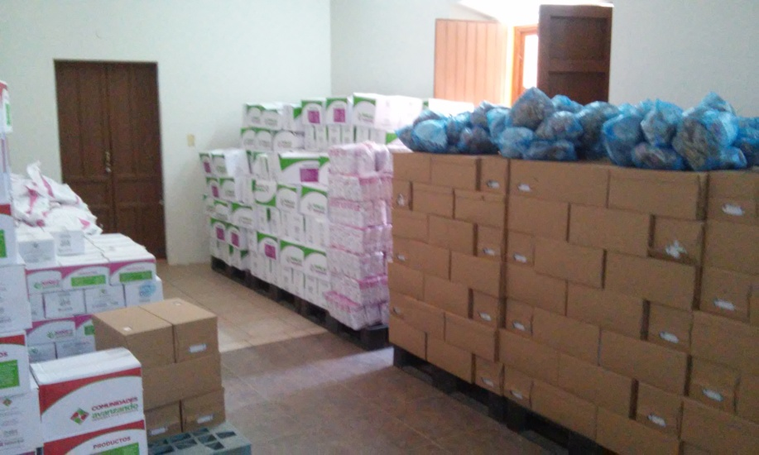
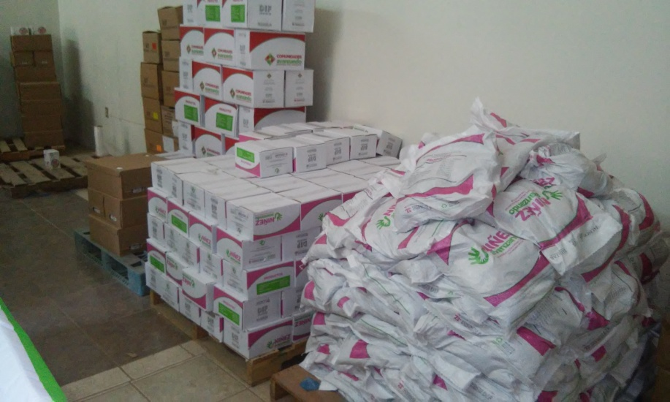
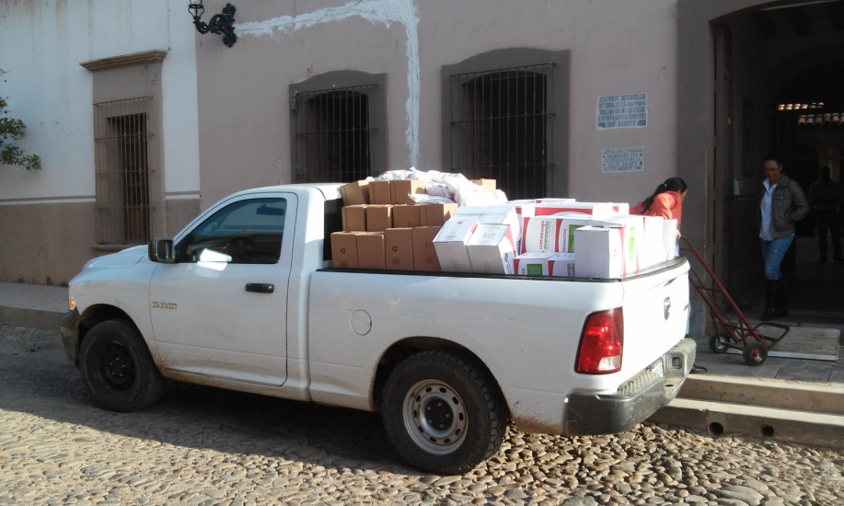
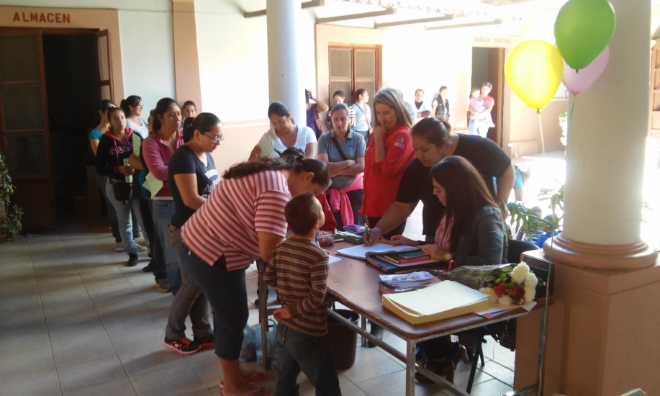

Slide 24
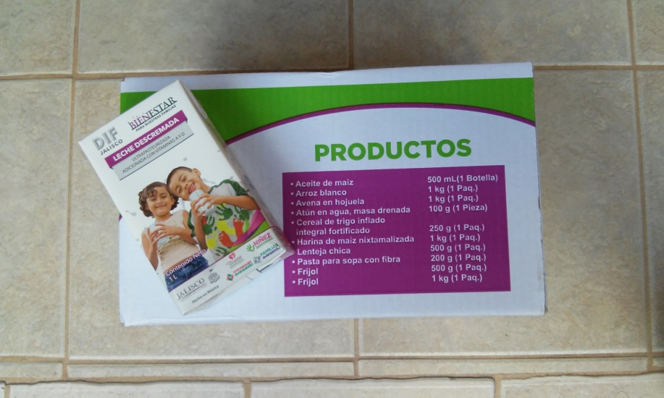
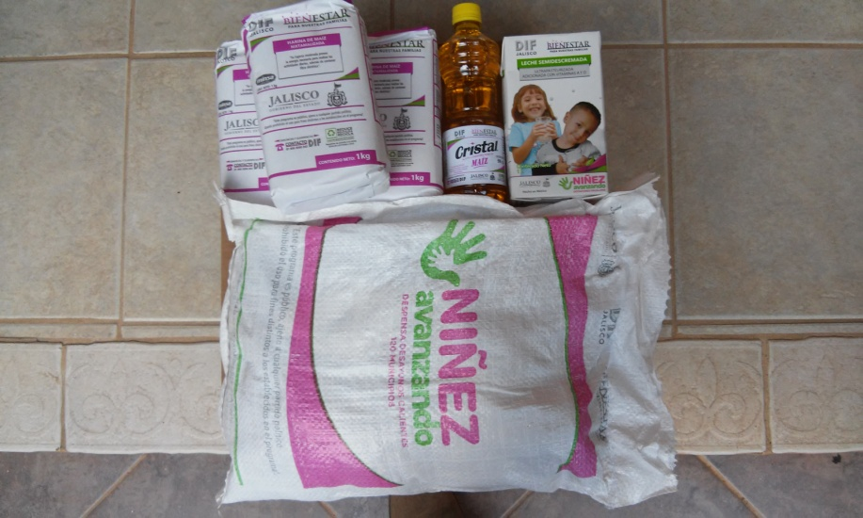
PROGRAMA PAAD
PROGRAMA DESAYUNOS ESCOLARES
PROGRAMA PROALIMNE

Slide 25
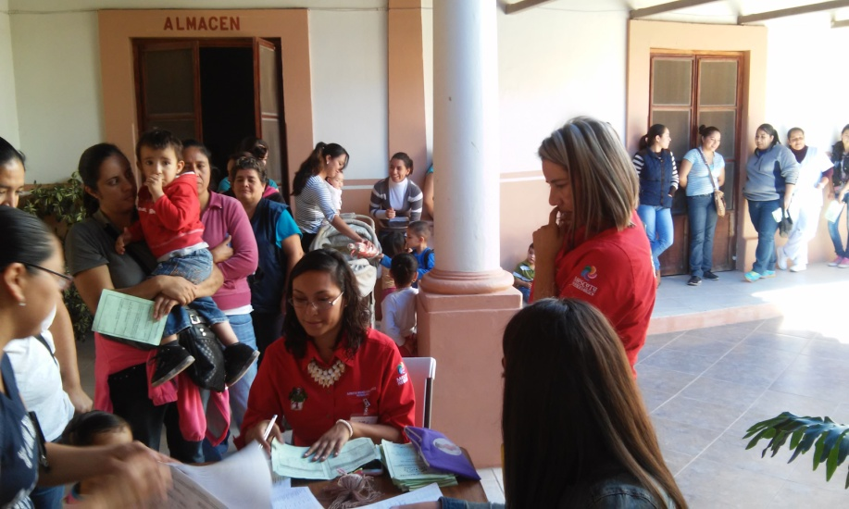
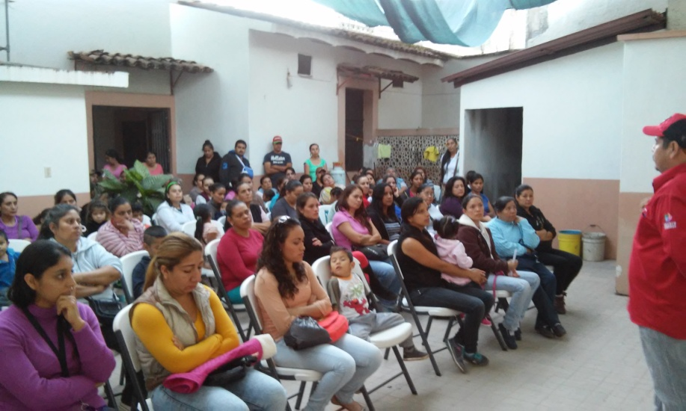
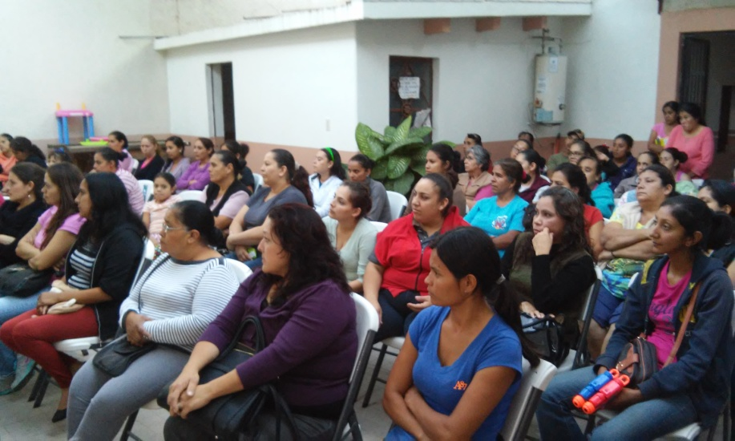
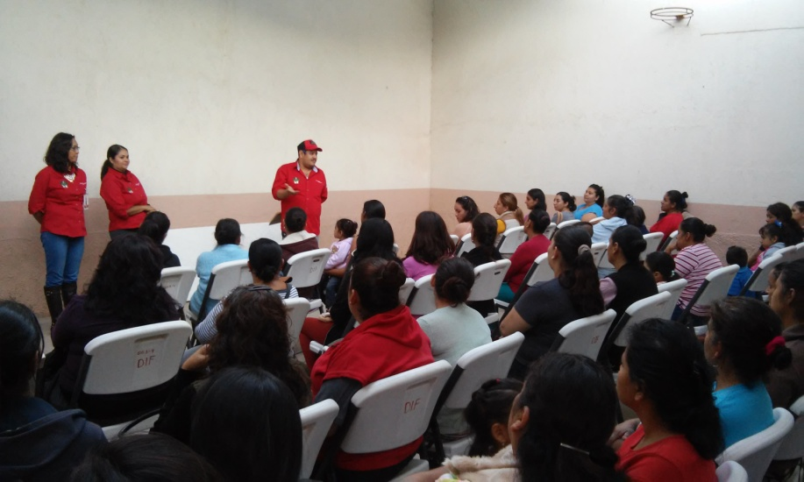
Alimentaria / PAAD

Slide 26
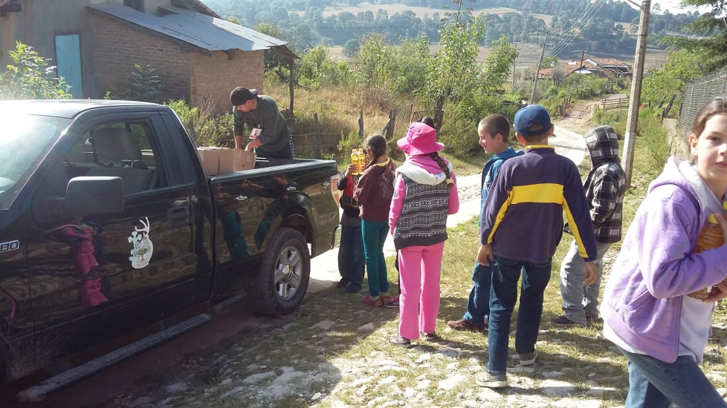
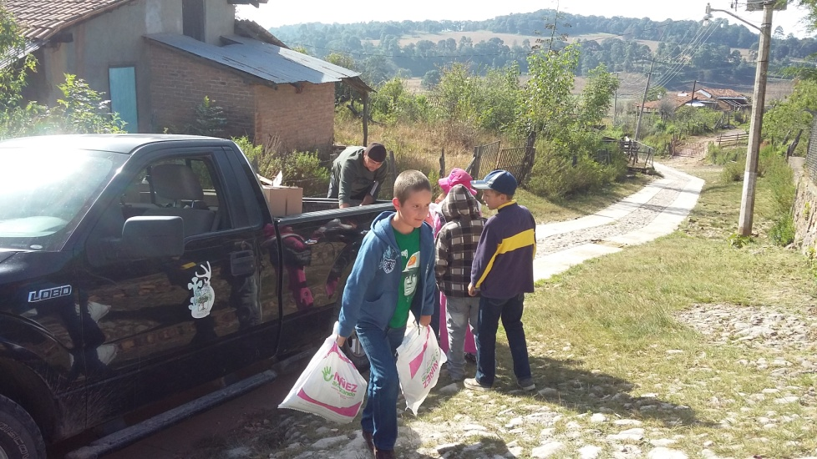
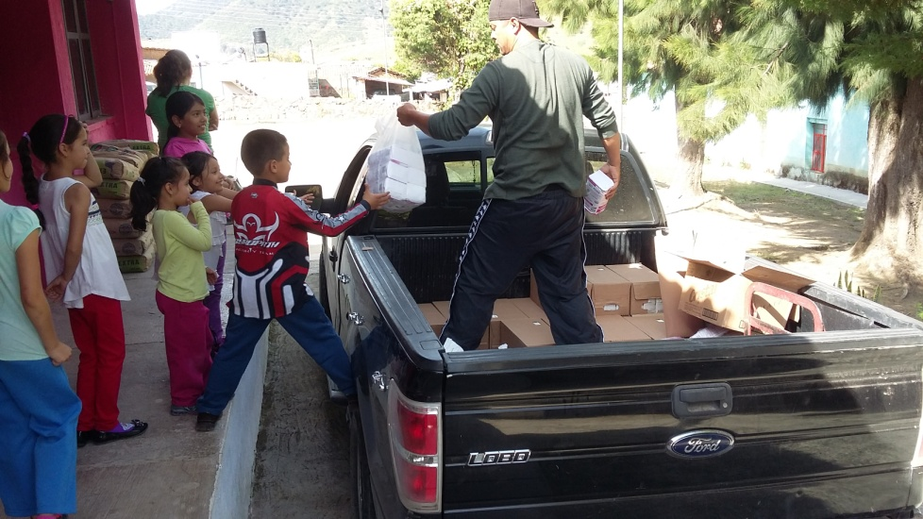
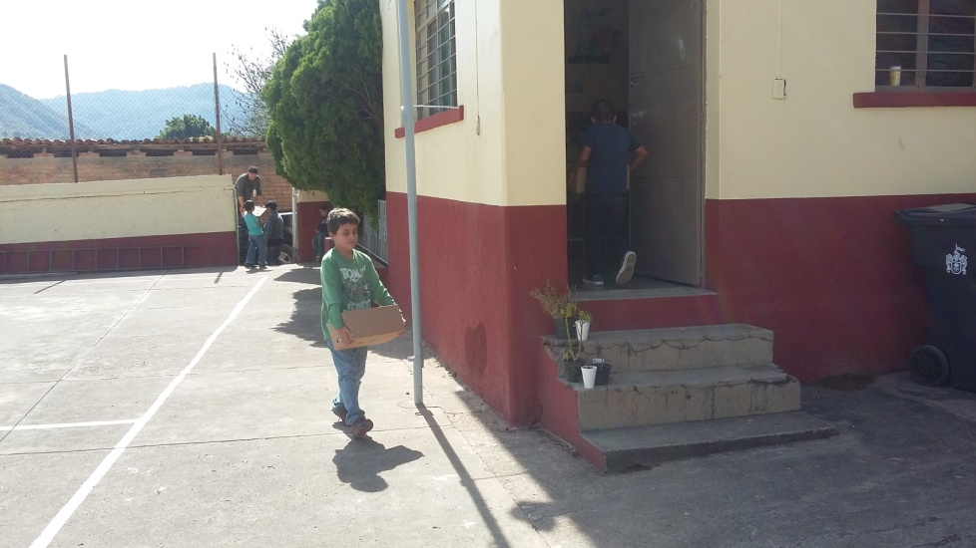
Alimentaria / DESAYUNOS

Slide 27
Psicología
Tipo de programa: PSICOLOGÍA
Característica(s): Prevención, Atención, Seguimiento y Valoración Psicológica
Número de beneficiarios: 231 personas.
Comunidad(es) beneficiadas: Mascota y localidades.
Actividades realizadas: Consulta Psicológica: 486 sesiones
Apoyo a Juez de 1era. Instancia: 16 menores
Cursos y talleres: 187 personas
Pláticas prematrimoniales: 55 parejas

Slide 28
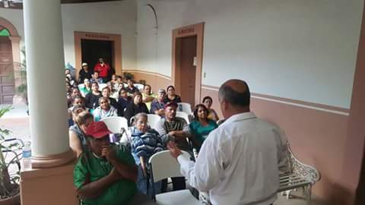
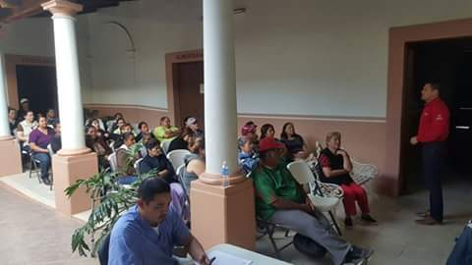
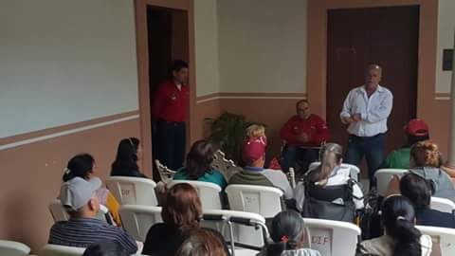
Consejo Municipal de personas con discapacidad
Creación de Consejo Municipal de Personas con Discapacidad
Elaboración de credenciales: 9
Expedición de constancias de discapacidad: 12.
En proceso espacios azules ( 47 )

Slide 29
Nutrición.
Tipo de programa: NUTRICIÓN
Característica(s): Asesoría nutricional a pacientes con trastornos alimenticios, regulación de peso y masa coorporal, pacientes con alguna enfermedad crónico degenerativa, y de seguimiento y capacitación a los beneficiarios de los programas alimentarios de DIF y Deportes.
Número de beneficiarios: 1,320
Comunidad(es) beneficiadas: Mascota y localidades.
Actividades realizadas:
Asesoría Nutricional: 122
Cursos programas externos: 76
Pláticas a beneficiarios de programas: 20 pláticas ( 357 personas)
Medición de peso y talla: 1,770

Slide 30
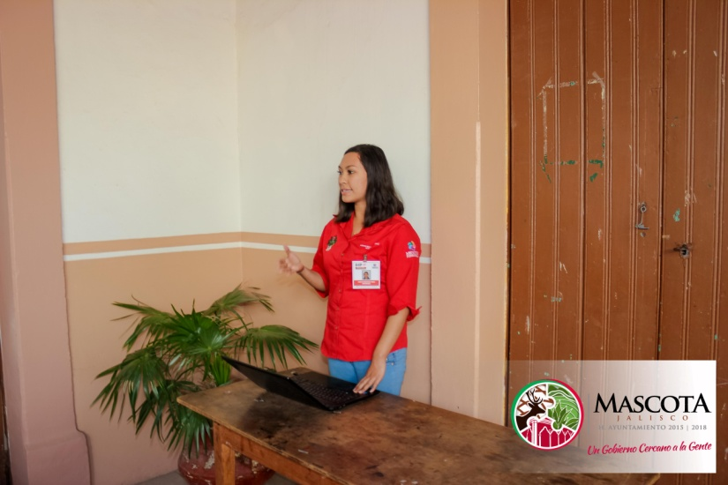
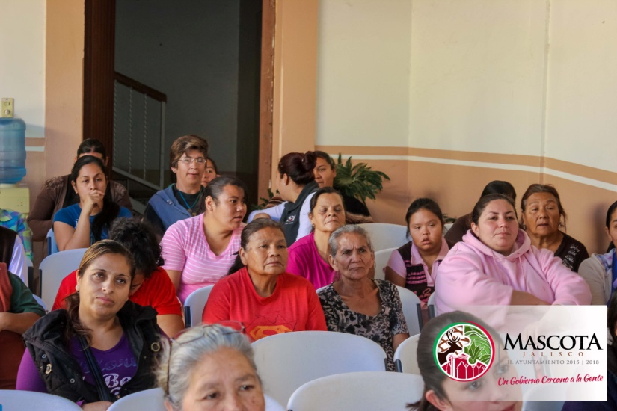
Plática a beneficiarios programas Alimentaria

Slide 31
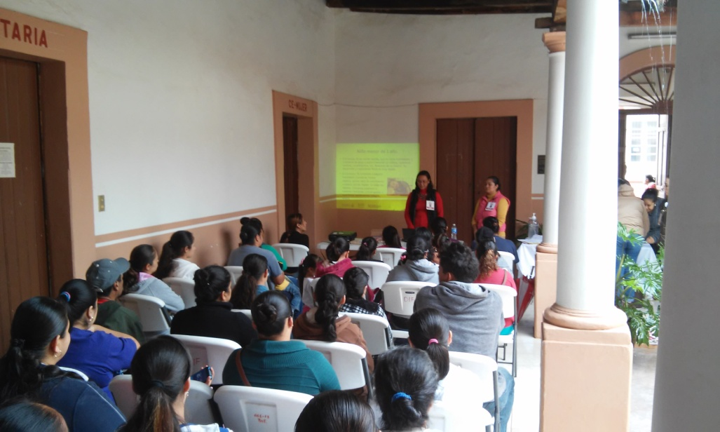
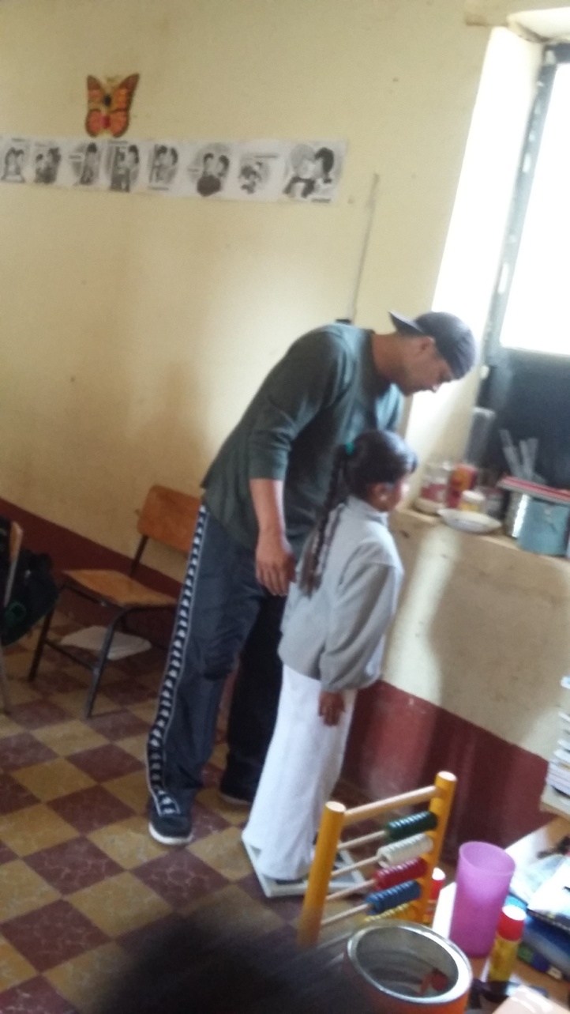
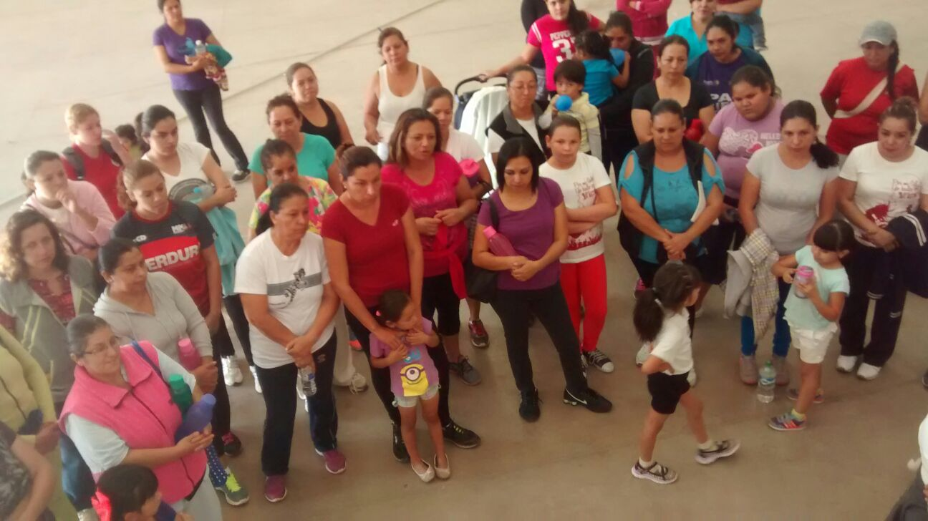
Plática a beneficiarios programas Alimentaria
Platica sobre nutrición grupo deportes
Medición de peso y talla

Slide 32
Trabajo Social
Tipo de programa: ATENCIÓN, ORIENTACIÓN Y SEGUIMIENTO.
Característica(s): Primer contacto de los ciudadanos con el Sistema Dif Mascota, para su atención, evaluación, derivación y seguimiento de programas de asistencia social.
Número de beneficiarios: 490
Comunidad(es) beneficiadas: Mascota y localidades.
Actividades realizadas:
Asesorías : 251
Entrevistas orientación: 141
Apoyo con gasolina para traslados a médicos: 10 personas con $ 4,520.00
Apoyo para traslados casos de violencia: 2 beneficiarios con $900.00
Apoyo con medicamentos: 18 personas
Apoyo con dotación de pañales: 10 personas con 220 paquetes.
Trámite de créditos FOJAL convenio DIF: 30 personas
Entrega de despensas convenido DIF Fojal: 16 beneficiarios, por $16, 47.77
Cartas de descuento para transporte o Rehabilitación: 135 beneficiarios
Porgama de becas escolares: 11 personas por $ 38,500
Visitas domiciliarias: 48.

Slide 33
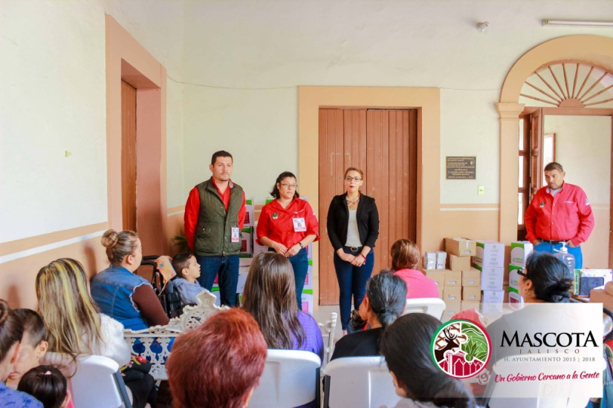
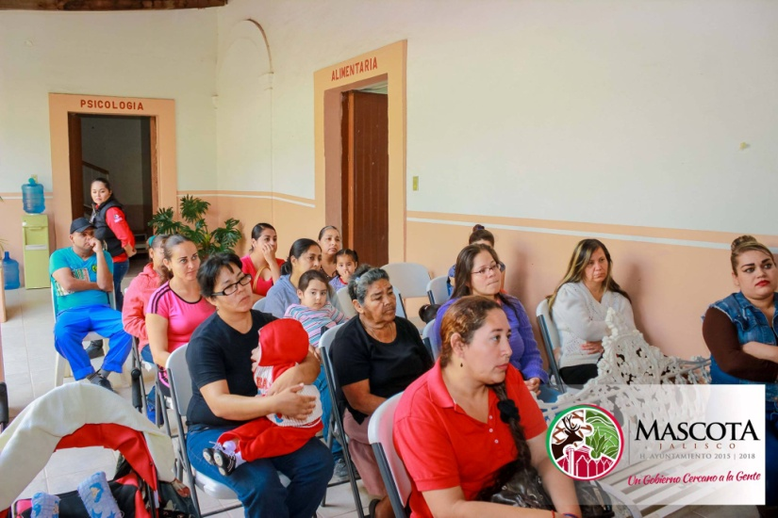
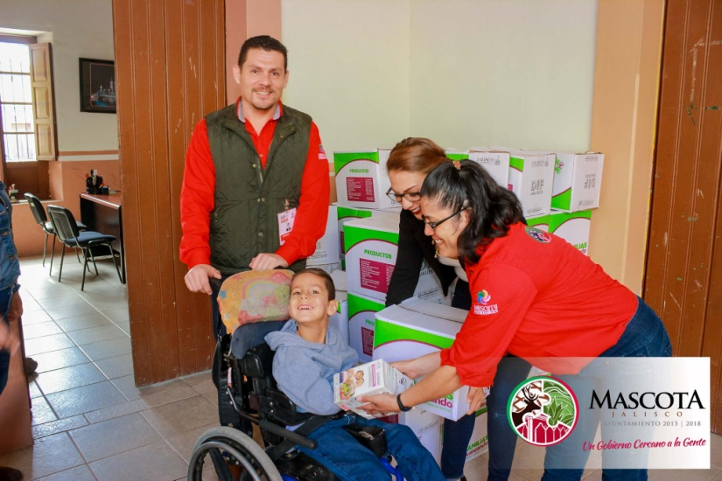
Trabajo Social
Entrega de despensas y leche a Beneficiari@s creditos DIF - FOJAL
Estílulo a Trabajo Social con 81 despensas y 243 litros de leche para entrega a 16 familias que solicitaron crédito DIF – FOJAL.

Slide 34
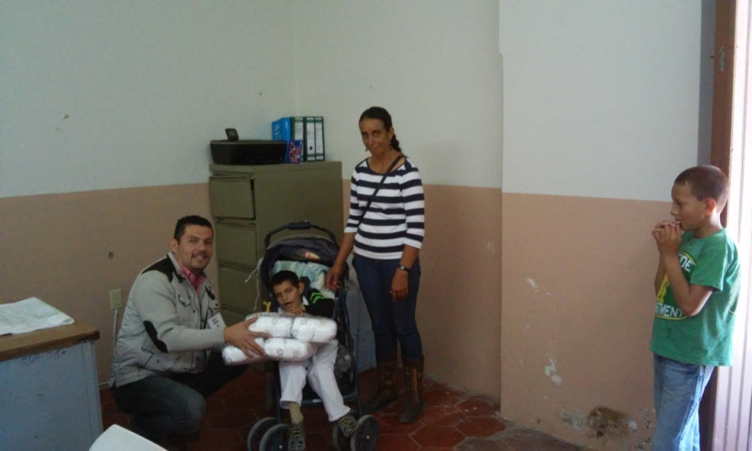
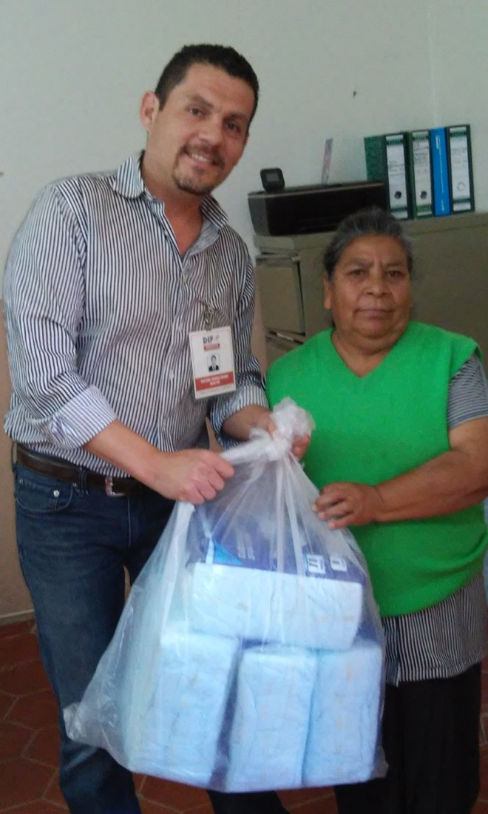
Entrega de pañales

Slide 35
Entrega de becas escolares

Slide 36
Entrega de becas escolares

Slide 37
Unidad Regional de Rehabilitación
Tipo de programa: REHABILITACIÓN FÍSICA Y DE LENGUAJE
Característica(s): Rehabilitación física y de lenguaje, previa consulta de especialistas ( Audiólogo y Doctora en rehabilitación Física )
Número de beneficiarios: 1,468
Comunidad(es) beneficiadas: Mascota, Atenguillo, Talpa de Allende, San Sebastián del Oeste, Mixtlán, y localidades de Mascota, Jalisco.
Actividades realizadas:
Terapia de rehabilitación Física: 6,302
(Mecanoterapia, Hidroterapia y Electroterapia, Robótica)
Sesiones de Terápia de rehabilitación de lenguaje: 318
Transporte en DUCATO: 119 servicios

Slide 38
Adultos Mayores
Tipo de programa: ATENCIÓN AL ADULTO MAYOR
Característica(s): Programas de atención y seguimiento al adulto mayor en las instalaciones de DIF Mascota, docimilio de los adultos y espacios públicos.
Número de beneficiarios: 470
Comunidad(es) beneficiadas: Mascota, y localidades.
Actividades realizadas:
Club de la alegría (Hidalgo 160): 35 adultos
Comedor asistencial: 35 adultos

Slide 39
Grupo de la Alegría , Hidalgo 160. Mascota

Slide 40
Jornada Regional Cultural y Deportiva , Octubre 2015

Slide 41
Jornada Regional Cultural y Deportiva , Octubre 2015

Slide 42
Otros eventos o actividades

Slide 43
Contingencia Huracán Patricia
Tipo de programa: ATENCIÓN A CONTINGENCIA POR HURACÁN PATRICIA
Característica(s): Coordinación en apertura y atención de albergues, recepción de víveres, coordinación en armado y distribución de despensas
Número de beneficiarios: 600
Comunidad(es) beneficiadas: Mascota, y localidades.
Actividades realizadas:
Preparación y distribución de 12,000 raciones de alimento caliente aprox.
Recepción de víveres y coordinación de armado de 1,400 despensas
Recepción y entrega de colchonetas, catres y cobijas.

Slide 46
Campaña de limpieza

Slide 47
Campaña de limpieza

Slide 48
Evento Día de Reyes

Slide 49
Escuela para padres/DIF Jalisco
Tipo de programa: ESCUELA PARA PADRES
Característica(s): Reuniones de evaluación y dotación de herramientas a padres de familia en los niveles de educación básica
Número de beneficiarios: En proceso de establecimiento (capacitación a facilitadores)
Comunidad(es) beneficiadas: Mascota, y localidades.
Actividades realizadas: Reunión con voluntarios y Directivos de las escuelas de la cabecera municipal.

Slide 50
Dotación de 80 cobijas donadas por un particular

Slide 51
Organización de carreras de caballos

Slide 52
Primera fecha de carrera de caballos en beneficio de DIF-URR, día 27 de marzo de 2016.

Slide 53
Entrega de 54 estufas ecológicas

Slide 54
Diagnóstico a grupos de Jornaleros agrícolas

Slide 55
Campamento Prevención de Riesgos Psicosociales en Tecuany.

Slide 56
Sede del Concurso Regional Difusor infantil de los Derechos de los niños, niñas y adolescentes

Slide 57
Sede de la Convivencia Regional Deportiva y Cultura del Programa de Prevención de Riesgos Psicosociales

Slide 59
Total de servicios a la ciudadanía: 18,945

